Slide 1
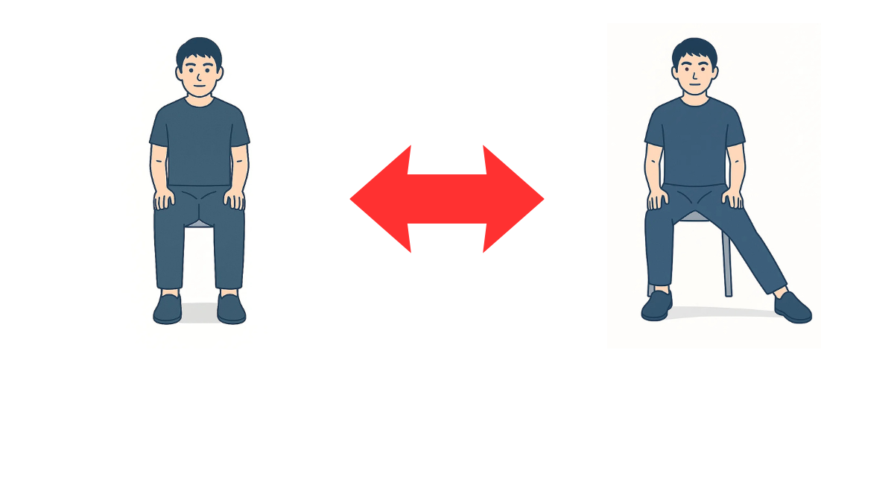
10回×2セット
・足を横に踏み出す・戻すを10回行いましょう。
・片方づつ行い、姿勢は真っ直ぐで行いましょう。

